Slide 1
Git教程
本地库
历史版本
git commit
暂存区
临时存储
git add
工作区
写代码

Slide 2
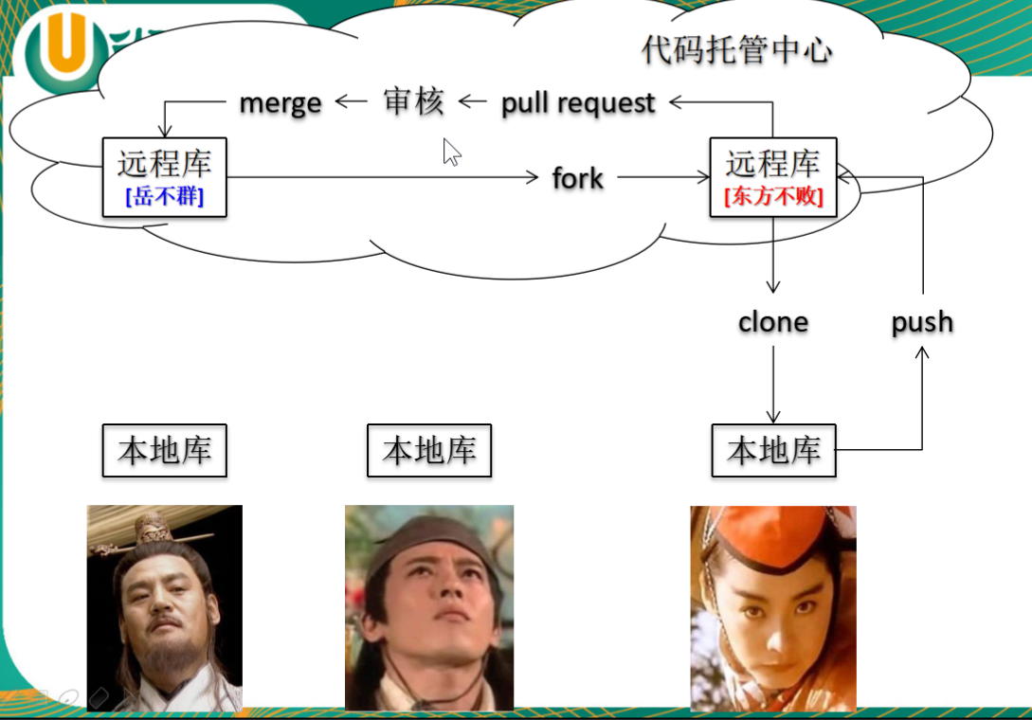
Git 和代码托管中心
1.局域网 GitLab
2.外网 Github / 码云
本地库和远程库工作模式
本地库M push-> ---------------------- 远程库 ----------------- <- clone 本地库S
如果本地库S想push 到本地库需要加入团队

Slide 3
本地库操作
本地库操作
本地库初始化 :
git init
git add git rm --cache 文件名
设置签名 用户名: tom Email地址:hongzhen_luo@sina.com
辨析：这里设置的签名和登陆远程库(代码托管中心)的账号密码没有任何关系
命令
项目级别/仓库级别： 仅在当前本地库范围内有效
git config user.name tom_pro
git config user.email hongzhen_luo@sina.com
系统用户界别：登陆当前操作系统的用户范围
git config -- global user.name tom_glo
git config -- global user.email hongzhen_luo@sina.com
级别优先级
就近原则： 项目级别优先于系统用户级别
远程库操作

Slide 4
添加提交以及查看状态
git status 查看工作区，暂存区状态
git add <file …> 添加到缓存
git commit <file …>提交 git commit –m ”提交备注” <file ….>
版本穿梭测试
git log
查看日志几种方式
git log --pretty=oneline | git log –oneline | git reflog
多屏显示控制方式： 空格向下翻页 b向上翻页 q退出
三种形式
1. 基于索引值操作回退或前进
git reset –hard dce84b0
2.使用^ 符号 使用~符号
git reset –hard HEAD^ 如果回退多步 git reset –hard HEAD^^^
git reset –hard HEAD~3 通过波浪线后面带数字回退多步

Slide 5
版本穿梭测试
git reset 命令三个参数对比
--soft
仅仅本地库移动HEAD指针
--mixed
本地库移动HEAD指针
重置暂存区
--hard
本地库移动HEAD指针
重置暂存区
重置工作区
删除文件如何找回

Slide 6
文件比较
git diff <file>
如果执行git add 添加文件到暂存区 则git diff 不显示文件差异 需要执行git diff HEAD <file>
git diff[file] ------------将工作区中的文件和暂存区进行比
git diff [本地库中历史版本][file]------- 将工作区中的文件和本地库历史记录比较
不带文件名比较多个文件
分支管理
创建分支 git branch [分支名e.g. hot_fix]
查看分支 git branch -v
切换分支 git checkout [分支名]
合并分支 1. 切换到接受修改的分支上 (被合并，增加新内容)上 git checkout [被合并的分支名]
2.执行merge命令 git merge [有新内容的分支名]
解决冲突 1.编辑文件，删除特殊符号
2.把文件修改到满意的程度，保存退出
3.git add[文件名]
4. git commit –m “ ” 注意这时不能带文件名

Slide 7
本地库与远程库交互
1.创建本地库 git init
2. 创建远程库 github 上操作
3.关联远程库 git remote add origin 路径
4.git remote –v 查看
5.git push origin master （master 为主分支）
邀请团队:
1. 创建项目人 再github上输入邀请的团队人员用户名，然后系统会自动给被邀请的人发送邮件
2. 被邀请人需要再邮箱中点击认证链接然后进入github进行认证
3. 被邀请人修改完代码之后就可以进行git push origin master 如果不行，需要先进行git pull origin master进行更新
远程库修改的拉取： pull = fetch + merge
git fetch [远程库地址别名][远程分支]
git merge [远程库地址别名/远程分支名]
协同开发冲突解决
在另一方先比你更新这个冲突的地方是，是提交不了代码的，需要先git pull 拉取 然后merge代码，然后再提交就可以

Slide 8
跨团队协作
1. fork 成自己的远程库
2. git clone 一下fork的远程库
3.然后对工程进行操作
4.然后进入github 点击pull request -> new pull request ->create pull request
git ls-files -s
SSH 方式
在根目录下 执行 ssh-keygen –t rsa –C hongzhen_luo@sina.com
2. 进入 .ssh文件夹
3. cat id_rsa.pub 然后复制密钥
4. 新建 一个远程别名 git remote add origin_ssh [ssh地址]

